Slide 1

FINANČNÍ ANALÝZA
REPORTING
Ing. Lenka Prachařová, Ph.D.

Slide 2
1.
ÚČETNICTVÍ
VÝKAZNICTVÍ
ROZBORY

Slide 3
ÚČETNICTVÍ
„Písemné zaznamenávání informací o hospodářských jevech v podniku v peněžních jednotkách.“
V průběhu historického vývoje se oddělilo účetnictví zahrnující jednotku jako celek = finanční účetnictví od účetnictví věnovaného údajům pro řízení a rozhodování uvnitř jednotky = manažerské účetnictví.
V současné podnikové praxi je finanční a vnitropodnikové (manažerské) účetnictví oddělené = dvouokruhové uspořádání.

Slide 4
FINANČNÍ ÚČETNICTVÍ
Cílem FÚ je poskytnout informace externím subjektům, uživatelům.
Je informační základnou pro podnikové početnictví.
Zobrazuje se přesnými metodickými postupy hospodaření podniku v průběhu jeho celého životního cyklu.
Finanční účetnictví prezentuje v pravidelných časových intervalech souhrnné údaje o finančně-majetkové situaci podniku a docílené výkonnosti v podobě výkazů účetní závěrky.
Finančním účetnictvím je vytváření uspořádaných účetních záznamů o průběhu hospodaření podniku.

Slide 5
MANAŽERSKÉ ÚČETNICTVÍ
Cílem MÚ je poskytnout informace interním subjektům k řízení vnitřních podnikových procesů.
Výstupy MÚ jsou podkladem pro manažerská rozhodnutí na všech stupních podnikového vedení.
Manažerské účetnictví je věnovaného údajům pro řízení a rozhodování uvnitř jednotky a je orientované na údaje pro příslušné užití v rámci jednotky.
Složkami manažerského účetnictví je:
  vnitropodnikové účetnictví (náklady a výnosy činností),
  kalkulace (náklady na jednotku výkonu),
  rozpočetnictví (plánování výkonů jednotlivých útvarů).

Slide 6

FINANČNÍ MANAŽERSKÉ
  obsah pro externí uživatele,
regulováno (oceňování, odepisování, zásady)
zaznamenává a analyzuje minulost,
je pro všechny subjekty stejné,
poskytuje celkový pohled na podnik.
  obsah pro interní uživatele,
není regulováno,
obsahuje i mimoúčetní informace,
orientováno na budoucnost (výstupem plány a rozpočty)
vytvářeno „na míru“ dle potřeb,
poskytuje detailní pohled na jednotlivá střediska podniku a jednotlivé výkony,
umožňuje zpracovat kalkulace.

Slide 7
VÝKAZNICTVÍ
Představuje tvorbu a zpracování účetních a finančních dat podniku.
Cílem výkaznictví je podání obrazu o účetnictví a financování podniku (majetek, zdroje, náklady, výnosy).
Účetní výkazy = účetní závěrka podniku.
České účetní standardy a mezinárodní účetní standardy IFRS.

Slide 8
STATISTIKY A ROZBORY
Využívají data z finančního i manažerského účetnictví.
Transformují data podle potřeb uživatelů do podkladů pro rozhodování a řízení.
PODNIKOVÉ STATISTIKY
Jsou vytvářeny pomocí analýz ukazatelů (charakterizují dynamiku určité složky podnikové aktivity v čase nebo srovnání rozdílu dané složky mezi jejím vývojem a skutečností).

Slide 9
PODNIKOVÝ ROZBOR
Spočívá v analýze ekonomických jevů a proces, které probíhají v podniku.
Rozbor je společně s podnikovou statistikou, rozpočetnictvím, kalkulacemi a účetnictvím součástí informačních ekonomických disciplín.
Nejčastější podnikový rozbor spočívá v ekonomické, finanční analýze podniku.
Součástí finanční analýzy podniku je i bilanční analýza a bilance úplného toku kapitálu, která vychází z účetního výkaznictví.

Slide 10
EKONOMICKÉ MODELY
Jedná se o ekonomické procesy.
DESKRIPTIVNÍ MODELY
NORMATIVNÍ MODELY
HEURISTICKÉ MODELY
PREDIKTIVNÍ MODELY

Slide 11
DESKRIPTIVNÍ MODELY
Snaží se popsat reálnou situaci, jedná se so simulační modely, které simulují chování daného systému.
NORMATIVNÍ MODELY
Snaží se optimalizovat, předepisují optimální postup pro dosažení stanoveného cíle. Tyto modely mají účelovou funkci, která se maximalizuje nebo minimalizuje).
HEURISTICKÉ MODELY
Jsou vhodné pro případy, kdy je nutné aplikovat intuitivní pravidla a metodu přibližného výpočtu.
PREDIKTIVNÍ MODELY
- Používají se pro předvídání budoucího vývoje.

Slide 12
Podle toho, zda ekonomický model bere v úvahu vývoj v čase, je možné je rozlišit na modely:
  statické,
  dynamické.
STATICKÉ MODELY
Jsou bezčasové, všechny proměnné jsou vztaženy ke stejnému časovému okamžiku nebo období.
DYNAMICKÉ MODELY
- Jsou časové, všechny proměnné jsou závislé na čase, vztahují k různým časovým okamžikům nebo obdobím.

Slide 13
2.
FINANČNÍ VÝKAZY

Slide 14
ZDROJE DAT
INTERNÍ DATA
EXTERNÍ DATA
ÚČETNICTVÍ
PODNIKOVÝ IS
ZDROJE DAT
ODBORNÝ TISK
STATISTICKÉ ROČENKY
DATABÁZE
OR
VÝKAZY FÚ
KALKULACE
VÝROČNÍ ZPRÁVY
PROSPEKTY CP
VNITROPODNIKOVÉ SMĚRNICE
MZDOVÉ PŘEDPISY
STATISTICKÉ VÝKAZY
OPERATIVNÍ EVIDENCE

Slide 15
ÚČETNICTVÍ JAKO ZDROJ INFORMACÍ PRO ŘÍZENÍ
Účetnictví poskytuje informace:
  o stavu a pohybu majetku,
  o stavu a pohybu závazků,
  o nákladech a výnosech,
  o příjmech a výdajích,
  o hospodářském výsledků.

Slide 16
Základní finanční výkazy
  rozvaha
  výkaz zisků a ztráty
  přehled o peněžních tocích
  výkaz o změnách vlastního kapitálu

Slide 17
ROZVAHA
- Podává přehled o finanční situaci účetní jednotky, struktuře majetku a zdrojích krytí k určitému datu
Rozvaha zachycuje majetek vlastněný podnikem = aktiva (stav majetku) a zdroje financování tohoto majetku = pasiva (vlastní a cizí kapitál).
Aktiva se musí rovnat pasivům ⇨ zachování bilanční rovnosti.
Aktiva by měla vyjadřovat výši v budoucnu očekávaného ekonomického prospěchu, závazky pak očekávané snížení ekonomického prospěchu.
Rozvaha je statický výkaz, zachycuje aktiva a pasiva v daném okamžiku sestavování rozvahy.

Slide 18
VÝKAZ ZISKŮ A ZTRÁTY
Ukazuje, jakého výsledku hospodaření účetní jednotka dosáhla za sledované období, a porovnává s obdobím minulým.
Výkaz zisku a ztráty je povinnou součástí účetní závěrky vyhotovené jak podle Mezinárodních standardů účetního výkaznictví (IFRS) a podle právní úpravy účetnictví platné v ČR.
Výkaz zisků a ztráty vyjadřuje finanční výkonnost za určitý časový interval.

Slide 19
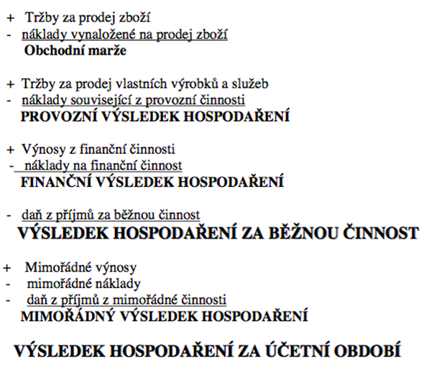

Slide 20
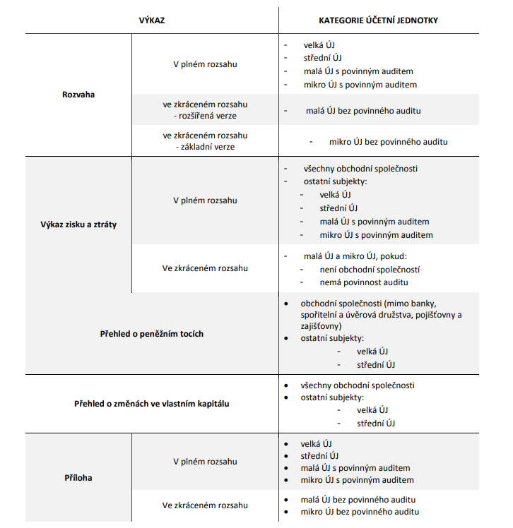

Slide 21
PŘEHLED O PENĚŽNÍCH TOCÍCH
„Cash flow statement“
Zobrazuje zdroj a využití peněžních prostředků a peněžních ekvivalentů podniku.
Doplňuje rozvahu a výkaz zisků a ztráty o další rozměr, jímž se vrací k základní ekonomické kategorii.
Výkaz informuje o tom, co se s penězi děje, a objasňuje, zdali zdrojem peněz a peněžních ekvivalentů pro činnost podniku byla interní výdělečná činnost podniku, nebo externí zdroje.

Slide 22
PŘEHLED O ZMĚNÁCH VLASTNÍHO KAPITÁLU
Podává detailní přehled o pohybech jednotlivých složek vlastního kapitálu během sledovaného období.
Rozdíl konečného a počátečního stavu vlastního kapitálu z rozvahy se tedy musí rovnat sumě všech pohybů uvedených ve výkazu.
Není vždy povinnou součástí účetní závěrky – musí jej vyhotovovat obvykle pouze obchodní společnosti, které jsou středními a velkými účetními jednotkami
Výkaz představuje rozpis položek vlastního kapitálu z rozvahy a podává informaci o jeho změnách za sledované období.

Slide 23
3.
INVESTOVÁNÍ

Slide 24
SOUČASNÁ A BUDOUCÍ HODNOTA PENĚŽ

Slide 25
ÚROČENÍ
Základní operace, ve které se projevuje časová hodnota peněz.
Úročení představuje odměnu banky střadateli za to, že se vzdal na určitý čas svých peněz a prostřednictvím banky je nabídl k užívání jiným subjektům.
Úrok je vyplácen v budoucnu, celková hodnota depozita včetně úroků představuje pro střadatele budoucí hodnotu peněz.
Úroková sazba závisí na sazbách v ekonomice a na celkové výši vložené částky (depozity).

Slide 26
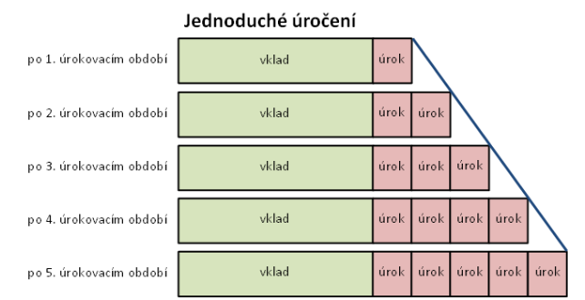
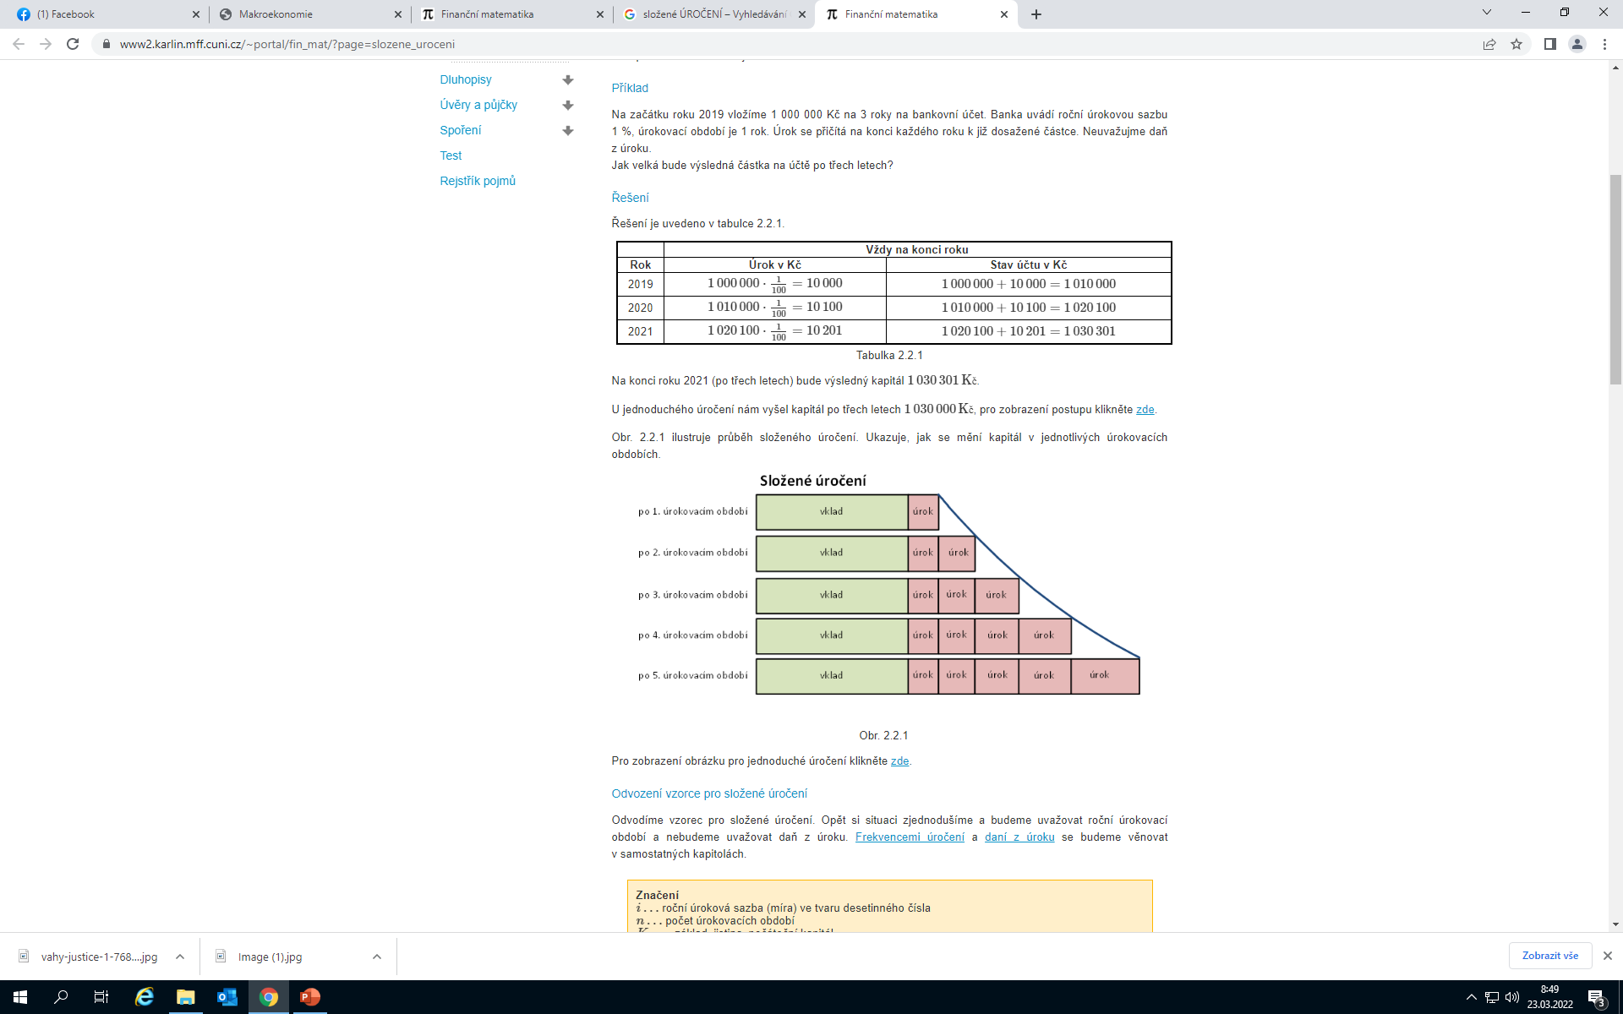

Slide 27

VZOREC PRO ÚROČENÍ JEDNODUCHÉ
$$FV=X ∗(1+i∗t)$$
FV…budoucí hodnota peněz „future value“ v Kč
X…počáteční vložená částka
i…úroková míra v setinách
t….počet úrokovacích období

Slide 28

VZOREC PRO ÚROČENÍ SLOŽENÉ
$$FV=X ∗ {(1+i)}^{t}$$
FV…budoucí hodnota peněz „future value“ v Kč
X…vložená částka
i…úroková míra v setinách
t….počet let
${(1+i)}^{t}$…úročitel

Slide 29

ÚROK
Úrok neboli úroková míra představuje poměr výnosů, tedy odměny za půjčení kapitálu bance nebo od banky k celkové výši vloženého nebo půjčeného kapitálu v relativním nebo v procentním vyjádření.
Úroková sazba je fixní nebo variabilní - proměnlivá (finanční instituce můžou procento úroku snižovat či zvyšovat - doba fixace).

Slide 30

RPSN
Úrok neobsahuje poplatek za vyřízení úvěru, poplatek za vedení úvěrového účtu, případně další poplatky poskytujícího finančního ústavu, proto je pro klienta důležitějším údajem tzv.
Roční procentní sazba nákladů částka všech poplatků a nákladů, které zaplatíme poskytovateli úvěru.
ÚROK
RPSN

Slide 31
DRUHY ÚROKOVÉ MÍRY
nominální - úroková míra neupravená o inflaci, je obvykle stanovena v úvěrové smlouvě,
reálná - nominální úroková míra upravená o vliv inflace,
efektivní - roční nominální úroková míra skládaná v kratší časové frekvenci (měsíc, den)
požadovaná - představuje oportunitní výnos nebo náklady obětované příležitosti.

Slide 32
ČNB nastavuje svoji měnovou politiku prostřednictvím sazeb.
Limitní úroková sazba – „repo sazba“
Je klíčovou sazbou ČNB pro dvoutýdenní repo operace.
- Sazbou je úročena nadbytečná likvidita komerčních bank, kterou si ukládají u ČNB.
Diskontní úroková sazba
Sazba, kterou se úročí vklady, které komerční banky uloží přes noc do CB.
Lombardní úroková sazba
- Úroková sazba účtovaná komerčním bankám za půjčky, které jim CB poskytne přes noc.

Slide 33
DISKONTOVÁNÍ
U diskontování platí opačná logika než u úroční.
Podnik si u banky vypůjčí určitou částku peněz, kterou potřebuje pro realizaci projektu.
Částka představuje současnou hodnotu očekávaných budoucích výnosů projektu.
Půjčka je diskontovaná hodnota budoucích hotovostních toků, které bude muset podnik splatit.
Podnik musí očekávat, že projekt vydělá více než jen půjčenou částku, tedy že pokryje nejen náklady financování projektu, ale přinese i zisk.

Slide 34

VZOREC PRO DISKONTOVÁNÍ
$$PV= \frac{X}{{(1+i)}^{t}}$$
PV…současná hodnota peněz „present value“ v Kč
X…vložená částka
i…úroková míra v setinách
t….počet let
$\frac{1}{{(1+i)}^{t}}$…odúročitel

Slide 35

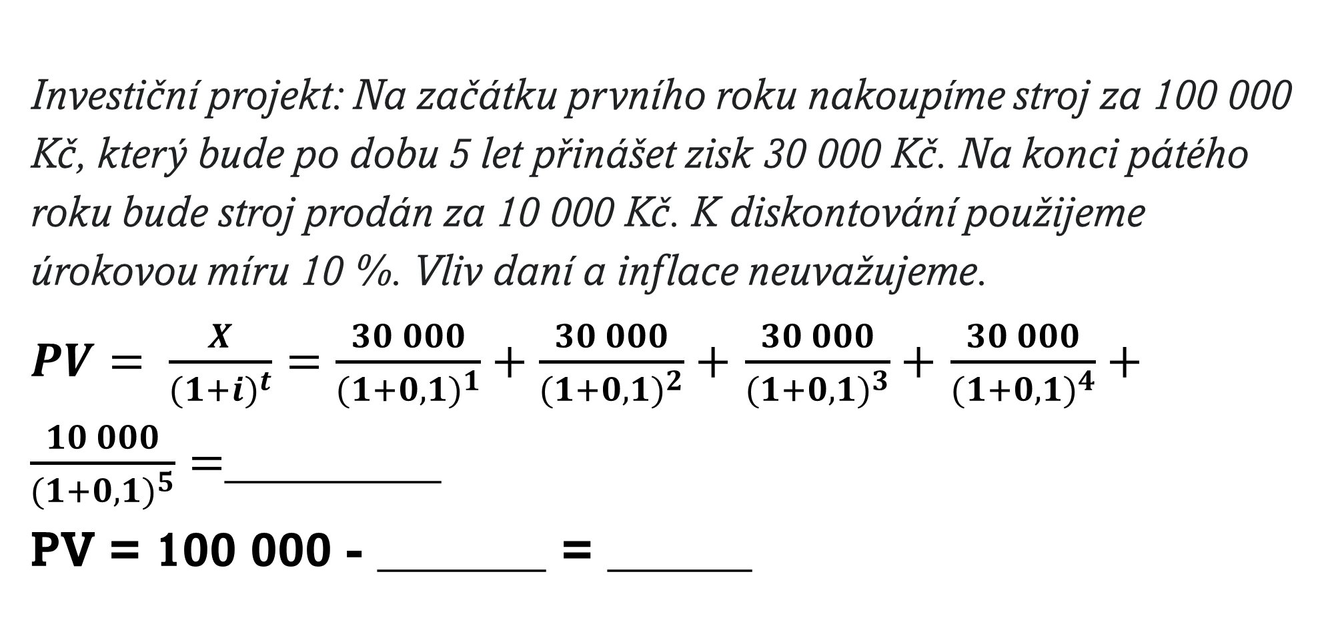
PŘÍKLAD - DISKONTOVÁNÍ
Investiční projekt: Na začátku prvního roku nakoupíme stroj za 100 000 Kč, který bude po dobu 5 let přinášet zisk 30 000 Kč. Na konci pátého roku bude stroj prodán za 10 000 Kč. K diskontování použijeme úrokovou míru 10 %. Vliv daní a inflace neuvažujeme.
$PV= \frac{X}{{(1+i)}^{t}}=\frac{30 000}{{(1+0,1)}^{1}}+\frac{30 000}{{(1+0,1)}^{2}}+$ $\frac{30 000}{{(1+0,1)}^{3}}+$ $\frac{30 000}{{(1+0,1)}^{4}}+\frac{10 000}{{(1+0,1)}^{5}}=$_________
PV = 100 000 - _______ = ______

Slide 36
SOUČASNÁ A BUDOUCÍ HODNOTA PLATEB

Slide 37
ANUITA
Je stálá, zpravidla měsíční, platba dlouhodobého dluhu, úvěru nebo termínovanému vkladu.
V případě hypotéčního úvěru se anuitní splátka vypočte na samém počátku a zůstává stále stejná po dobu fixace úrokové sazby.
Anuitní splátka se přitom skládá z úmoru jistiny a úroku.
Na začátku (kdy je vysoká jistina) ve splátce převažuje úrok, postupně roste podíl splácení jistiny. Výše anuitní splátky se dříve zjišťovala pomocí úrokových tabulek, dnes ji jednoduše spočítá Excel, nebo bankovní systémy.

Slide 38
Anuita je série pravidelných plateb ve stejné výši za určité období.
Vzhledem k tomu, že platba anuity může nastat buď na začátku, nebo na konci úrokového období rozlišujeme ji na:
anuitu polhůtní (placenou pozadu, tedy na konci úrokového období),
anuitu předlhůtní (placenou dopředu, tedy na počátku úrokového období).

Slide 39

VZOREC PRO SOUČASNOU HODNOTU ANUITY
$${PV}_{A}=X∗\frac{{1−(1+i)}^{−t}}{i}$$
PV_{A}…současná hodnota peněz „present value“ v Kč
X…vložená částka
i…úroková míra v setinách
t….počet let

Slide 40

VZOREC PRO BUDOUCÍ HODNOTU ANUITY
$${FV}_{A}=X∗\frac{{(1+i)}^{t}−1}{i}$$
FV_{A}…budoucí hodnota peněz „future value“ v Kč
X…vložená částka
i…úroková míra v setinách
t….počet let

Slide 41
PERPETUITA
Stálá částka kterou klient obdrží od banky, když uloží u banky jednorázově větší objem peněz.
Zpět po sjednanou dobu dostává pravidelnou rovnoměrnou splátku, která obsahuje navrácení jistiny i navíc i úrok.
Jedním z klasických příkladů anuity může být i reverzní hypotéka, která se v západních zemích využívá jako zajištění na stáří. Klient finanční instituci zastaví svoji nezatíženou nemovitost a tím získá na sjednané období měsíční rentu.

Slide 42

VZOREC PRO SOUČASNOU HODNOTU PERPETUITY
$$P=\frac{DIVIDENDA}{i}$$
P…současná hodnota perpetuity v Kč
i…úroková míra v setinách

Slide 43
RIZIKO V INVESTIČNÍCH ROZHODOVÁNÍ

Slide 44
RIZIKO
Riziko je pravděpodobnost, že v daná možnost nastane, resp. nenastane.
Riziko je druh nejistoty, při kterém lze kvantifikovat pravděpodobnosti vzniku odchylek.
Riziko je významným atributem podnikových financí a podnik se musí jeho řízením velmi významně zabývat.
Platí, že koruna získaná bez rizika nebo s menším rizikem má větší hodnotu, než stejná koruna získaná s rizikem či větším rizikem.
systematické - postihuje všechny podniky
nesystematické - postihuje vybrané subjekty

Slide 45

DRUHY RIZIK
  ovlivnitelné,
  neovlivnitelné,
  celkové podnikatelské riziko,
  riziko investiční,
  riziko inovační,
  riziko provozní,
  riziko finanční,
  riziko tržní,
  riziko technologické,
  riziko technické,
  riziko obchodní (marketingové, manažerské).

Slide 46
PODNIKATELSKÉ RIZIKO
Celkové podnikatelské riziko představuje možnost, že výsledky podnikání nebudou odpovídat původním představám (dosažená výnosnost bude nižší než výnosnost požadovaná)
Celkové podnikatelské riziko odráží veškerá rizika, která se v podniku mohou vyskytovat a která se pak souhrnně projeví v úspěchu či neúspěchu podnikání.

Slide 47
INVESTIČNÍ RIZIKO
Spočívá v možnosti neúspěchu realizovaných investic, a tím i v poklesu tržní hodnoty podniku.
Investiční rozhodování podniku patří mezi klíčové rozhodovací procesy podniku a může velmi významně pozitivně, ale i negativně ovlivnit tržní hodnotu podniku.

Slide 48
OPATŘENÍ PROTI RIZIKŮM
■ interní způsoby ochrany proti riziku,
  vytváření rezerv,
  diverzifikace rizika,
  řízení pohledávek (leading, lagging, netting, matching),
■ externí způsoby ochrany proti riziku,
  transfer rizika (dodavatel, odběratel, banka, leasingovka),
  pojištění,
■ specifické způsoby ochrany proti riziku.
  volba příslušné právní formy – ručení
  etapizace projektů.

Slide 49
ŘÍZENÍ POHLEDÁVEK
Leading představuje urychlení úhrady závazku v zahraniční měně v případě, že očekáváme znehodnocení domácí měny.
Lagging je opačnou technikou, která spočívá ve zpoždění úhrady závazku v zahraniční měně, pokud očekáváme apreciaci (zhodnocení) domácí měny.
Netting spočívá ve vzájemném započítávání pohledávek a závazků v cizí měně mezi obchodními partnery.
Matching představuje oproti nettingu také možnost využít vztah ke třetí straně.

Slide 50
MĚŘENÍ RIZIKA
Základním předpokladem minimalizace rizika je jeho identifikace a měření.
K měření rizika slouží nástroje statistiky - pravděpodobnosti.
Pro kvantifikaci rizika jsou využívány statistické metody určování variability, konkrétně rozptyl a směrodatná odchylka ,
Důležitým vstupním parametrem výpočtu je očekávaná střední hodnota, která vyjadřuje očekávaný výnos v množině pravděpodobných výnosů.

Slide 51
4.
VYHODNOCENÍ VÝSLEDKŮ FINANČNÍ ANALÝZY

Slide 52
POMĚROVÍ UKAZATELE
Hodnotíme:
  časovou řadu,
  trend,
  maximum a minimum,
  extrémní výkyvy,
  oborový průměr,
  doporučované hodnoty,
  mezipodnikové zpracování.
  Zpracováváme:
    výpočet ukazatele,
    tabulka výsledků ukazatelů v čase,
    grafické znázornění ukazatelů v čase.

Slide 53
UKAZATELÉ PŘIDANÉ HODNOTY
Ukazatele MVA a EVA vytvořili v první polovině 90. let američtí ekonomové.
Jejich použití se rychle rozšířilo do Evropy i do ČR.
MVA i EVA jsou registrované ochranné známky, jejich přesná metodika je součástí know-how společnosti Stern Value Management.
MVA
EVA

Slide 54
MVA
Market Value Added
Ukazatel, prostřednictvím kterého můžeme měřit výkonnost podniku.
Vypočítá se jako rozdíl tržní hodnoty akcií, tj. částky, kterou by nyní akcionáři získali prodejem svých akcií, a investovaného kapitálu, tj. částky, kterou do podniku vložili při jeho založení.

Slide 55
EVA
Economic Value Added
Model je založen na ekonomickém zisku, který oproti účetnímu zisku představuje přebytek výnosů, které zůstávají ve firmě po zaplacení služeb výrobních faktorů včetně cizího a vlastního kapitálu.
Měří, kolik hodnoty zbývá podniku pro jeho další rozvoj z vytvořeného hospodářského výsledku po uspokojení nároků všech zájmových skupin včetně vlastníků.
Ukazatel EVA využívá především finanční management.

Slide 56

VÝPOČET EVA
$$EVA=NOPAT −WACC ∗C$$
EVA…ekonomická přidaná hodnota
NOPAT…čistý provozní zisk za sledované období
WACC… Weighted Average Cost of Capital, vážený průměr nákladů na kapitál
Firma vytváří přidanou hodnotu pro vlastníky, jestliže je ukazatel EVA větší než 0.
Ukazatel poskytuje managementu reálnější informace o výnosnosti firmy a vede k růstu tržní hodnoty firmy.

Slide 57
ANALÝZA ODCHYLEK
- Cílem analýzy odchylek je zjištění příčiny jejich vzniku, zhodnocení jejich dopadu a vytvoření předpokladů pro nápravná opatření, která by umožnila eliminovat vznik těchto negativních odchylek do budoucna.
- Perioda zjišťování skutečných hodnot může být různá, závisí prostředí ve kterém podnik působí a jeho možnostech.
- Nejčastěji jsou využívány měsíční intervaly.
- Mohou být využívány i intervaly kratší, je pak možno náklady řídit efektivněji, ovšem rostou i náklady na samotné zjišťování odchylek.

Slide 58
- V praxi mohou nastat odchylky:
  pozitivní,
  negativní.
Samotné zjištění odchylky nemusí znamenat zásadní problém.
Důležité je zachytit odchylky včas, protože jsou pouze indikátorem potenciálního problému, který musí být vyřešen.
Sledují se odchylky:
  přímého materiálů,
  přímých mezd,
  režijních nákladů,
  tržeb.

Slide 59
Cílem analýzy odchylek je:
zjistit příčiny vzniku odchylek,
zhodnotit jejich dopad na hodnocenou část podnikatelského procesu ve všech liniích, které jsou odchylkou ovlivněny,
vytvořit předpoklady pro přijetí takových opatření, která by eliminovala vznik významných (zejména negativních) odchylek v budoucnosti.

Slide 60
DĚLENÍ ODCHYLEK
kvantitativní odchylky - změny v objemových parametrech hodnocených kritérií (změny v množství výkonů, v objemu spotřebovaného materiálu, změny v časovém intervalu lidské práce),
kvalitativní odchylky - změny v kvalitativních parametrů hodnocených kritérií (změny pořizovacích cen materiálu, změny mzdových sazeb),
odchylky struktury - vyjadřují změny ve struktuře výkonů nebo vstupujících zdrojů (změna struktury práce, změna druhů materiálů).

Slide 61
KALKULACE NÁKLADŮ
Představuje činnost, při které je vyčíslena výše nákladů, ceny, marže na kalkulační jednici.
Kalkulační jednice představuje objekt kalkulace a je definována jako určitý výkon daný měrnou jednotkou na kterou se stanoví nebo zjišťují vlastní náklady.

Slide 62
ČLENĚNÍ NÁKLADŮ
podle řízení nákladů kalkulací
  jednicové,
  režijní,
  podle způsobu přiřazení nákladů v kalkulaci
      přímé,
      nepřímé.
    podle vztahu k objemu výkonů
      fixní,
      variabilní.

Slide 63
KALKULAČNÍ VZOREC
PŘÍMÝ MATERIÁL
PŘÍMÉ MZDY
OSTATNÍ PŘÍMÉ NÁKLADY
VÝROBNÍ REŽIE
VLASTNÍ NÁKLADY VÝROBY
SPRÁVNÍ REŽIE
VLASTNÍ NÁKLADY VÝKONU
ODBYTOVÉ NÁKLADY
ÚPLNÉ VLASTNÍ NÁKLADY VÝKONU
MARŽE
CENA VÝKONU

Slide 64
ALOKACE NEPŘÍMÝCH NÁKLADŮ
Alokace nepřímých nákladů je jedním z klíčových problémů kalkulace a představuje proces přiřazení nepřímých nákladů jednotlivým výkonům.
Prvním krokem je rozdělení nepřímých nákladů do skupin, podle veličin nebo podnikových útvarů, které vyvolávají jejich vznik.
Důležitou roli hraje při alokaci nákladů volba rozvrhové základny.

Slide 65
KALKULACE ABC
- Actvity Based Costing
Nový přístup k tvorbě kalkulací.
Vychází z toho, že náklady jsou vyvolány činností, aktivitou.
Teprve zjištěním, jaký podíl nákladů na činnost je spotřebován výkonem, se stanoví výše nákladu na jednici.
Aktivita je přitom chápána jako základní část podnikatelského procesu, vymezená náklady na její provedení a měřitelným nebo neměřitelným výsledkem této aktivity.

Slide 66
Příklad ABC kalkulace pro zásobování
Aktivita s měřitelným výstupem:
objednávka materiálu - výsledkem je počet objednávek,
přejímka materiálu na sklad – počet přejímek,
skladování materiálu – doba skladování,
výdej materiálu do výroby – množství vydaného materiálu,
Aktivita s neměřitelným výstupem:
aktivita související se správou skladu – mzda skladníka, vytápění skladu.

Slide 67
Jednotlivé aktivity jsou účelově spojovány do činnosti, která představuje ucelenou část podnikatelského proces (zásobování).
Celý podnikatelský proces je tedy tvořen jednotlivými navzájem provázanými činnostmi (zásobování, výroba, správní činnost, odbyt).
Cílem kalkulace ABC je najít veličinu, na které výše režijních nákladů na tyto činnosti závisí.
Metodu je vhodné využít v odvětvích, kde vzniká široký sortiment výkonů, jejichž výrobní proces vyžaduje řadu poměrně nákladově náročných aktivit a činností.

Slide 68
Postup aplikace kalkulace dílčích aktivit (ABC) se skládá z následujících kroků:
Vynaložený ekonomický zdroj – nepřímý náklad je přiřazen k jednotlivým aktivitám; vztahová veličina nákladu je veličina, na jejímž základě se přiřazení provádí.
Zjistí se celkové náklady na jednotlivé aktivity, vymezí se vztahová veličina aktivity a stanoví se náklady na jednotku aktivity.
Určí se náklady na předmět alokace (výkon, službu) prostřednictvím nákladů na jednotku aktivity a objemu aktivity.

Slide 69
5.
REPORT PRÁCE A MEZD

Slide 70
REPORTING
Přehledné zpracování podnikových dat, tak aby uživatel měl přehled o dané aktivitě, činnosti, ukazateli či trendu.
Komplexní sytém vnitropodnikových výkazů a zpráv, který shromažďuje informace potřebné pro řízení celého podniku i organizačních jednotek podniku.
Poskytuje podklady pro rozhodování ve vhodné formě a ve vhodný čas.
Slouží pro zhodnocení dosavadního vývoje hospodaření podniku, plánování a rozhodování zvyšování výkonnosti podniku i organizačních jednotek.
Reporting je součástí podnikového controllignu.

Slide 71
DĚLENÍ REPORTINGU
Interní reporting
Zahrnuje reporty určené představenstvu, dozorčí radě či jednotlivým úsekům v rámci organizační struktury.
Při sestavování reportů je kladen mimořádný důraz na stručnost, jasnost a srozumitelnost reportů.
Externí reporting
Jedná o reporty vůči mateřské společnosti.
Provádí se porovnávání se stejným obdobím z předchozího roku a s plánem.
Reportují střednědobé nebo roční plány a předpovědi na následující období.

Slide 72
EXTERNÍ REPORTING TŘETÍM STRANÁM
Tento typ reportingu zahrnuje výkaznictví vůči:
  státu,
  úřadům,
  bankám,
Vůči těmto institucím probíhá reporting za celou společnost dle účetních standardů dané země.

Slide 73
REPORT
Report je zpráva o podnikové činnosti na pravidelné bázi.
Výstupy k prezentování komplexních finančních a nefinančních informací podniku.
Využívají se na všech úrovních podnikového řízení.
Rozlišujeme tři základní typy reportů:
statické reporty,
dynamické reporty,
ad hoc reporty.

Slide 74
TYPY REPORTŮ
STATICKÉ REPORTY
Slouží pro zobrazování informací standardní struktury s neměnnými parametry
  finanční výkaznictví = výkazy kvartální, měsíční,
  přehledy o prodejích,
  pravidelné reporty zasílané e-mailem.
Podmínkou je akceptovatelná struktura reportu pro všechny uživatele, kteří ho budou využívat.

Slide 75
DYNAMICKÉ REPORTY
- Report, který jeho uživatelé ovlivňují, a to jak jeho obsah, tak formu zadávání vstupních parametrů.
Přehled vztahující se k neznámým časovým obdobím, produktům a zákazníkům.
Výhodou dynamických reportů je přizpůsobení potřebám konkrétního uživatele.

Slide 76
AD HOC REPORTY
Vytváří se v okamžiku, kdy uživatelům nestačí informace obsažené ve statickém nebo dynamickém reportu.
Sám uživatel rozhoduje o tom, které informace jsou pro něj důležité, a které jsou naopak zbytečné.
Výhodou ad hoc reportů je jejich nezávislost na vývojářích reportingových systémů a možnost vytvořit si report až ve chvíli, kdy jej uživatel potřebuje a zná všechny informace potřebné k definici reportu.

Slide 77
DĚLENÍ REPORTŮ DLE ČASU
STANDARTNÍ PERIODICKÉ REPORTY
Informují zpravidla o hospodaření podniku za základní hospodářskou periodu, a to jeden rok (ať už kalendářní, nebo hospodářský),
Souvisí s pravidly externího výkaznictví, se zákonnou povinností akciových společností zveřejňovat výsledky svého hospodaření formou auditovaných finančních výkazů,
Rozvahy, výsledovky a výkazu peněžních toků.

Slide 78
ZKRÁCENÉ PERIODICKÉ REPORTY
Pro operativní (krátkodobé) řízení podniku je roční interval příliš dlouhý, proto většina podniků sestavuje měsíční a čtvrtletní reporty.
Pro analytické sledování nejvýznamnějších položek:
  nákladů,
  výnosů,
  oběžných aktiv (pohledávek, zásob)
  krátkodobých závazků (vůči významným obchodním partnerům) se využívá i denní, týdenní nebo čtrnáctidenní cyklus vyhotovování reportů.
Výhodou je efektivnost reportů, ale nevýhodou pracnost.

Slide 79
DASHBOARD
Nástroj, který podnikům umožnuje sledovat každodenní činnosti.
- Dashboard je reportingový systém, který poskytuje včasné informace a poznatky, které uživatelům umožňují zlepšovat rozhodnutí, optimalizovat procesy nebo plány a efektivně pracovat.
- Data z mnoha zdrojů zobrazena ve formátu interaktivní desky, která typicky obsahuje mnoho různých textových, tabulkových a grafových oblastí navržených tak, aby ukazovaly klíčové ukazatele výkonnosti a celkové zdraví podniku v reálném čase.

Slide 80
REPORTY PRÁCE
Lidská práce je důležitý výrobní faktor.
Cílem personálního řízení je optimální využití lidské práce, zlepšování struktury a kvality lidských zdrojů, udržování personálních nákladů na optimální výši a odměňování pracovníků podle výkonu.
Na pracovní výsledky člověka a efektivnost práce působí různé vlivy (schopnosti, kvalifikace, charakter práce, odměňování, organizace práce, pracovní podmínky)

Slide 81
Report práce je obvykle zaměřen na tři stěžejní oblasti:
  analýzu počtu, pohybu a struktury pracovníků,
  analýzu využití pracovníků,
  analýzu odměňování.

Slide 82

ANALÝZA PRACOVNÍKŮ
Počet pracovníků, které má podnik k dispozici, je výchozím údajem pro report práce.
Je to číselný údaj statického charakteru, který udává počet pracovníků k určitému okamžiku.
Protože počty pracovníků se v průběhu sledovaného období mění, pro výpočty se využívá evidenční počet pracovníků.
$$∅ Evidenční počet pracovníků= \frac{\sum{pracovníků za dané období}}{počet kalendářních dní}$$

Slide 83
Využívání pracovní síly předpokládá pohyb pracovníků, jejich přesuny podmíněné jednak změnou organizace práce, ale i strukturálními změnami.
Pohyb pracovníků sledujeme pomocí:
  koeficientu fluktuace,
  koeficientu přírůstku pracovníků,
  koeficientu úbytku pracovníků,
  koeficient stálosti pracovníků.

Slide 84
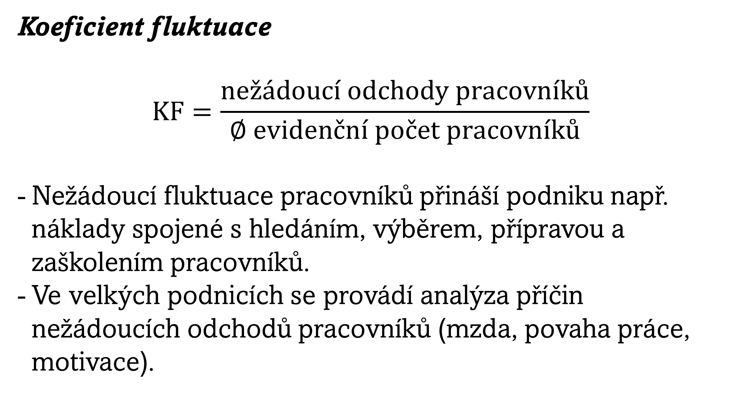
Koeficient fluktuace
$$KF=\frac{nežádoucí odchody pracovníků}{∅ evidenční počet pracovníků}$$
Nežádoucí fluktuace pracovníků přináší podniku např. náklady spojené s hledáním, výběrem, přípravou a zaškolením pracovníků.
Ve velkých podnicích se provádí analýza příčin nežádoucích odchodů pracovníků (mzda, povaha práce, motivace).

Slide 85

Koeficient přírůstku pracovníků
$$KP=\frac{přírustek pracovníků}{∅ evidenční počet pracovníků}$$
Koeficient úbytku pracovníků
$$KÚ=\frac{úbytek pracovníků}{∅ evidenční počet pracovníků}$$

Slide 86

Koeficient stálosti pracovníků
$$KS=\frac{počet stálých pracovníků}{∅ evidenční počet pracovníků}$$
Do čitatele se dosazují pracovníci, kteří jsou v podniku minimálně 3 až 5 let a více.
Vývoj koeficientu stálosti za delší časové období vypovídá o úrovni zainteresovanosti pracovníků v podniku a o celkové sociální politice a podnikovém klimatu.

Slide 87
ANALÝZA ODMĚŇOVÁNÍ
- Cílem analýzy odměňování je sledovaní:
  mezd,
  ostatních osobních nákladů,
  průměrné mzdy,
  produktivity práce.
Celkové mzdy se skládají ze:
  základní mzdy,
  příplatků a doplatků ke mzdě,
  osobního ohodnocení,
  prémií a odměn,
  náhradách mezd.

Slide 88
- Mzdy dělíme na:
  časové,
  úkolové.
Celkový objem vyplacených mezd v průmyslových podnicích sledujeme obvykle v této struktuře:
  mzdy výrobních dělníků,
  mzdy pomocných pracovníků,
  mzdy THP pracovníků.
Průměrné mzdy sledujeme za:
  celý podnik,
  jednotlivé kategorie pracovníků,
  za jednotlivé vnitropodnikové útvary.

Slide 89
Při stanovení průměrné mzdy se vychází z úhrn hrubých mezd vyplacených pracovníkům v daném období a průměrného evidenčního počtu pracovníků.
Sledujeme:
  vývoj průměrných mezd v delším časovém období,
  vliv průměrných mezd jednotlivých kategorií pracovníků na průměrnou mzdu celého podniku.
- Mzdy mají důchodový a nákladový aspekt.
Sledujeme vývoj celkových tržeb podniku a celkových mezd.
VÝVOJ TRŽEB > VÝVOJ MEZD
- Pokud platí uvedená nerovnice, znamená to, že produktivita práce roste rychleji než průměrné mzdy.

Slide 90
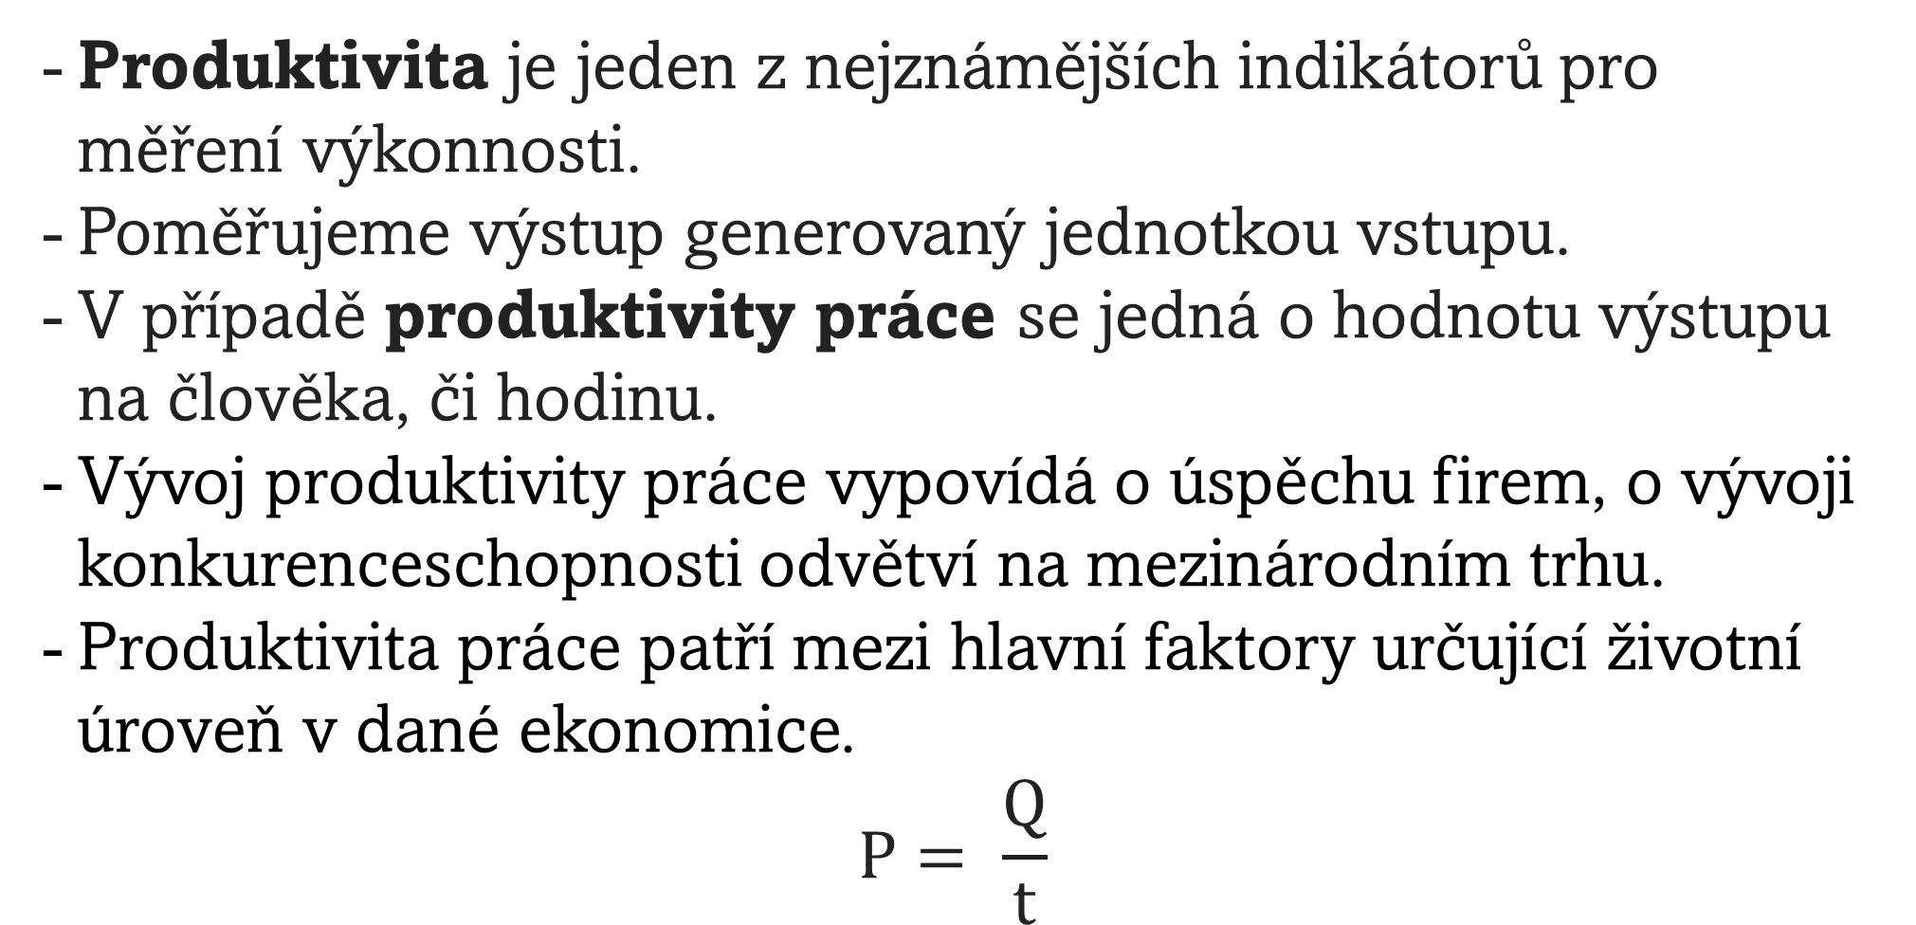
PRODUKTIVITA PRÁCE
Produktivita je jeden z nejznámějších indikátorů pro měření výkonnosti.
Poměřujeme výstup generovaný jednotkou vstupu.
V případě produktivity práce se jedná o hodnotu výstupu na člověka, či hodinu.
Vývoj produktivity práce vypovídá o úspěchu firem, o vývoji konkurenceschopnosti odvětví na mezinárodním trhu.
Produktivita práce patří mezi hlavní faktory určující životní úroveň v dané ekonomice.
$$P= \frac{Q}{t}$$

Slide 91
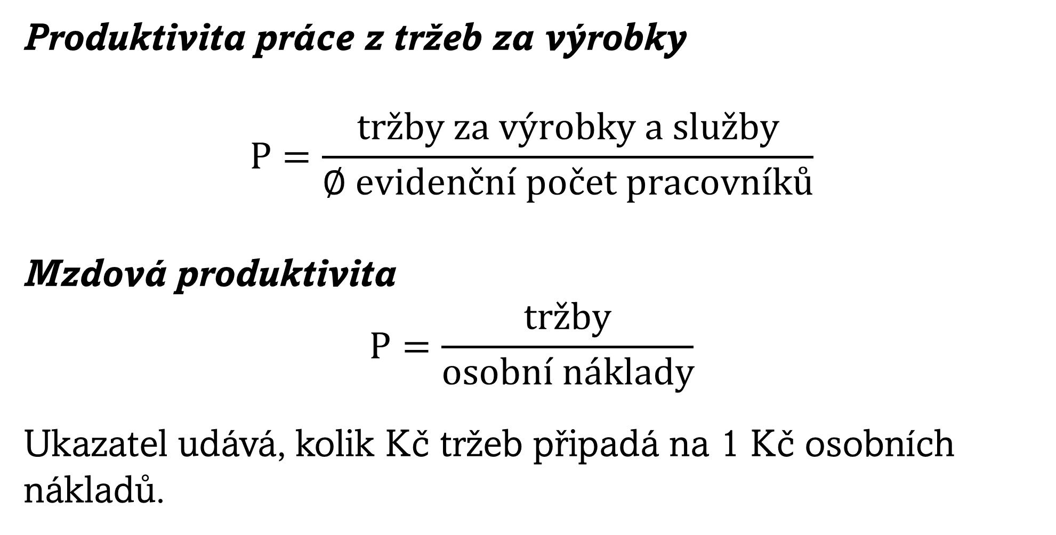
Produktivita práce z tržeb za výrobky
$$P=\frac{tržby za výrobky a služby}{∅ evidenční počet pracovníků}$$
Mzdová produktivita
$$P=\frac{tržby}{osobní náklady}$$
Ukazatel udává, kolik Kč tržeb připadá na 1 Kč osobních nákladů.

Slide 92
Příčinami nízké produktivity práce mohou jsou:
  chyby ve stylu řízení,
  malá flexibilita pracovníků,
  nedostatečná příprava práce,
  nedostatečný systém výrobního plánování,
  nedokonalá výroba,
  prostoje,

